Slide 1
学生安全教育
学生安全教育
公开课
公开课
汇报人：PPT818
时间：20XX

Slide 2
目录
https://www.PPT818.com/
课间活动安全常识
防止踩踏安全常识
上下楼梯要注意什么
乘车交通安全常识
卫生防疫与食品安全
步行交通安全常识
防火用电安全常识
校外安全防范小贴士

Slide 3
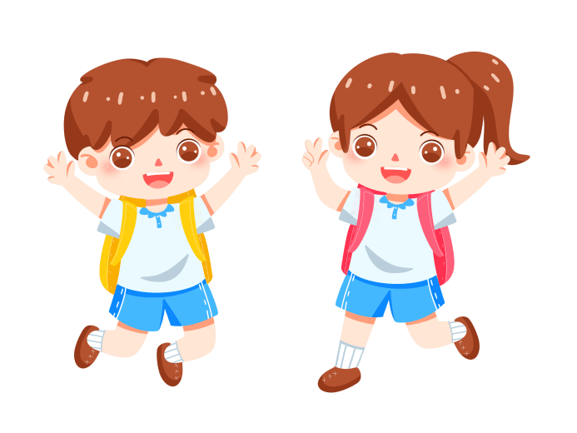
01
课间活动安全常识
【关注校园安全】

Slide 4
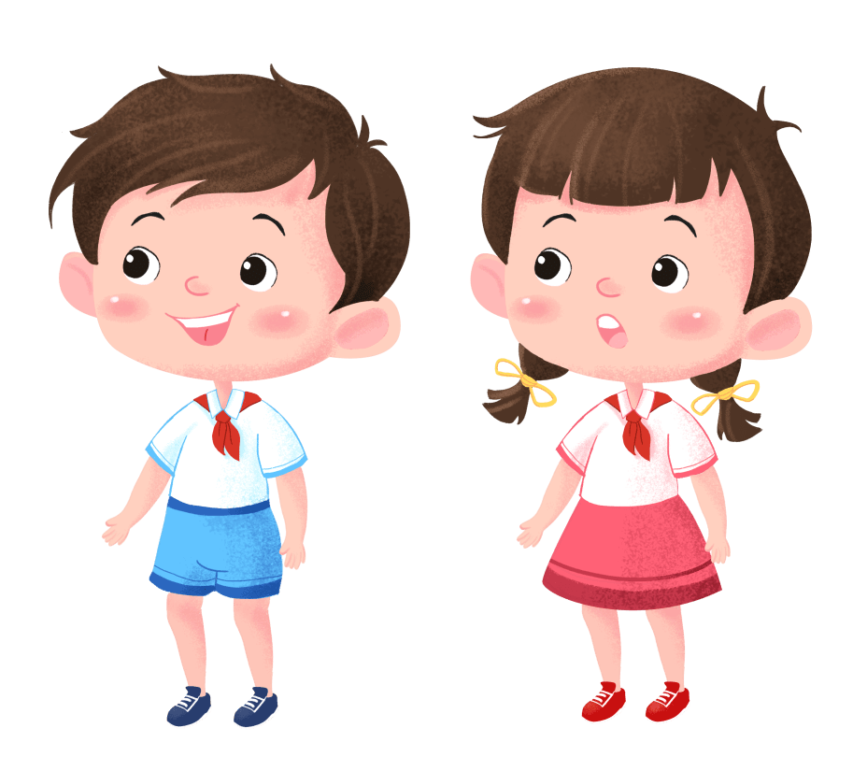
01
课间活动安全常识
1
上下课通过过道和楼梯间时，不要拥挤、打闹和做恐吓同学的恶作剧，防止拥挤踩踏事故发生，上下楼梯要靠右行，不推、不挤。

Slide 5
01
课间活动安全常识
2
课间不要玩耍小刀、铅笔、三角板等会伤及自己和他人的利物或玩具。

Slide 6
01
课间活动安全常识
3
课间运动不要太剧烈，不要追逐打闹，避免撞伤或摔伤，要做到文明休息，保持课堂精力旺盛。
4
上厕所不要慌张、拥挤,防止地滑摔伤和发生拥挤踩踏事故。

Slide 7
02
上下楼梯要注意什么
【关注校园安全】

Slide 8
02
上下楼要注意什么
1
上下楼梯时应靠右有序行走，不拥挤、不推搡，不在楼梯上随意停留。
2
上下楼梯一步一个台阶，不跑跳、不下蹦，注意保持与同学之间的距离。

Slide 9
02
上下楼要注意什么
3
不要将手放在兜里，同一台阶人数不要超过3人。
4
一定不要在楼梯内打闹。不准倚着楼梯扶手向下滑行。
PPT下载 http://www.PPT818.com/xiazai/

Slide 10
03
卫生防疫与食品安全
【关注校园安全】

Slide 11
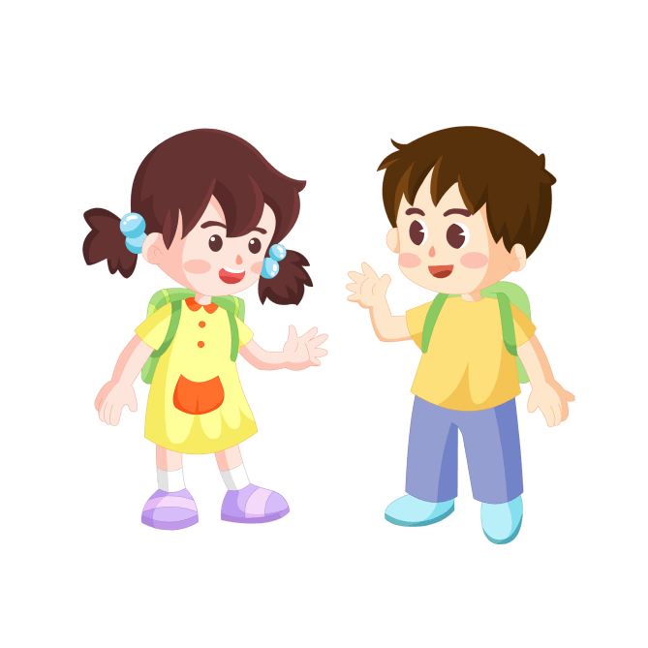
03
卫生防疫与食品安全
学生是祖国的未来，学生的健康牵动着千万个家庭的心，学校一旦发生食品卫生问题往往影响到一个大群体，轻者影响学生学习，重者影响社会的稳定性。同时发生食品卫生问题也影响学校的正常学习和工作秩序，
使学校声誉下降。因此,保障学生的身体
健康是学校义不容辞的责任和义务，要
想把这项工作做好，要求我们掌握必要
的食品卫生安全知识。

Slide 12
04
防火用电安全常识
【关注校园安全】
Notes:
https://www.ypppt.com/

Slide 13
04
防火用电安全常识
不带火柴、打火机等火种进人校园，也不带汽油、爆仗等易燃易爆的物品进入校园，禁止在宿舍点蜡烛或蚊香。
不随意燃烧废纸等。打扫卫生时，要将枯枝落叶等废物送往废物池，不要采纳焚烧烧掉的办法。
不随意燃烧废纸等。打扫卫生时，要将枯枝落叶等废物送往废物池，不要采纳焚烧烧掉的办法。

Slide 14
05
防止踩踏安全常识
【关注校园安全】

Slide 15
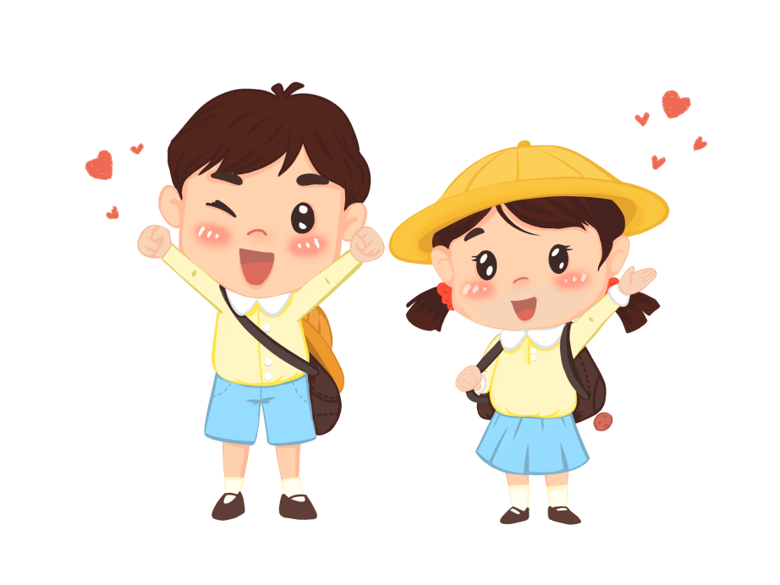
05
防止踩踏安全常识
不在楼梯或狭窄通道嬉戏打闹，人多的时候不拥挤、不起哄、不制造紧张或恐慌气氛。尤其是集体活动或整队出校门的时候。
尽量避免到拥挤的人群中，发觉拥挤的人群向自己的方向走来时，应立即避到一旁，不要慌乱，不要奔跑，避免摔倒。尽量在人流的边缘走。
顺着人流走，不可逆着人流前进，否则，很容易被人流推倒。假如陷入拥挤的人流，一定要先站稳，即使鞋子被踩掉，也不要弯腰捡鞋子或系鞋带。走出人群再系鞋带。

Slide 16
05
防止踩踏安全常识
01
假如陷入拥挤的人流，一定要先站稳，即使鞋子被踩掉，也不要弯腰捡鞋子或系鞋带。
02
若自己不幸被人群拥倒后，要设法靠近墙角，双手在颈后紧扣以保护身体最脆弱的部位。
03
在人群中走动，遇到台阶或楼梯时，尽量抓住扶手，防止摔倒。

Slide 17
06
乘车交通安全常识
【关注校园安全】

Slide 18
06
乘车交通安全常识
上车前先看清公共汽车是哪一路，因为公共汽车停靠站，往往是几路公共汽车同一个站台，慌忙上车，容易乘错车。
上车后不要挤在车门边，往里边走，见空处站稳，并抓住扶手，头、手、身体不能伸向窗外，否则容易发生伤害事故。
1
2
3
4
待车子停稳后再上车或下车，上车时将书包置于胸前，以免书包被挤掉，或被车门轧住。
乘车要尊老爱幼讲礼貌，
见老弱病残及孕妇要主动让座。

Slide 19
07
步行交通安全常识
【关注校园安全】

Slide 20
07
步行交通安全常识
步行时，
走人行道，
靠右侧行走。
横穿马路，要走人行横道。行走时，先看左侧车辆，后看右侧车辆。
设有自助式交通信号灯的人行横道，要先按人行横道使用开关，等绿灯亮、机动车停驶后，再通过。红灯亮或显示“等待”信号时，禁止通过。
设有交通信号灯的人行横道，绿灯亮时，可通行。红灯亮时，禁止通行。

Slide 21
07
步行交通安全常识
1
设有过街天桥或地下通道的区域，不横穿马路。
2
无人行横道与通过设施的区域，横穿马路时，要在确认安全后，再通过。

Slide 22
08
校外安全防范小贴士
【关注校园安全】

Slide 23
08
校外安全防范小贴士
1、小朋友外出时不要主动和不认识的人说话。
2、放学后我们应该多人结伴同行、不走僻静路段。
3、小朋友不要随身携带过多的零花钱，不要当众清点钱物。
4、如果发现有不认识的人跟踪你时，一定要往人多的地方走。
5、如果发现有不认识的人跟踪你时，一定要往人多的地方走。
6、小朋友出去玩时，一定要向家人打招呼。
7、如果有不认识的人给小朋友玩具和食品，我们要礼貌拒绝。
8、小朋友千万不要给不认识的人带路。

Slide 24
学生安全教育
学生安全教育
公开课
公开课
汇报人：PPT818
时间：20XX

